Slide 1
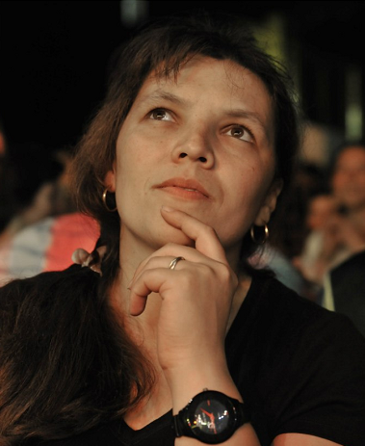
Я - воспитатель! Ефимова Татьяна

Slide 2
«А почему, собственно, тестопластика?» 1. Само по себе тесто является теплым, экологичным, легкоотстирывающимся и доступным материалом. 2. В подобном творческом процессе хорошо развивается сенсорная чувствительность, восприятие цвета, формы, фактуры и т.д.; 3. Во время работы ребенок также учится синхронизировать работу обеих рук, а при лепке точных деталей улучшается их мелкая моторика; 4. Дети учатся планировать свою работу, реализовывать воображаемые идеи в реально существующие объекты; 5. Свободное общение во время занятий в кружке дает предпосылки к коллективному творчеству; 6. Тестопластика включает в себя множество задач –лепка, составление композиций, использование инструментов и подручных средств, работа с красками и еще многое другое. Ребенок, с детских лет научившийся любить и ценить творчество, гарантировано вырастет человеком созидающим.

Slide 3
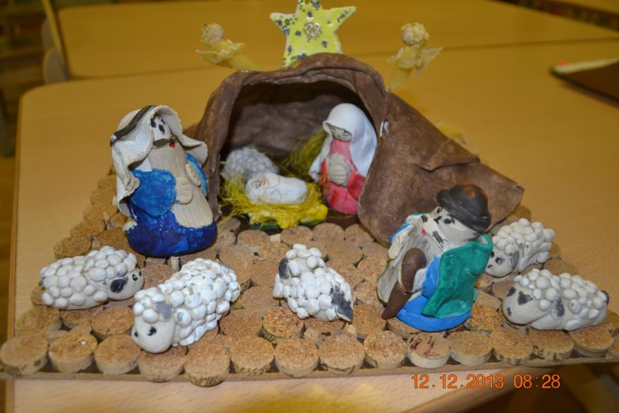
Коллективная поделка, победившая на конкурсе «За окошком рождество». Декабрь 2013

Slide 4
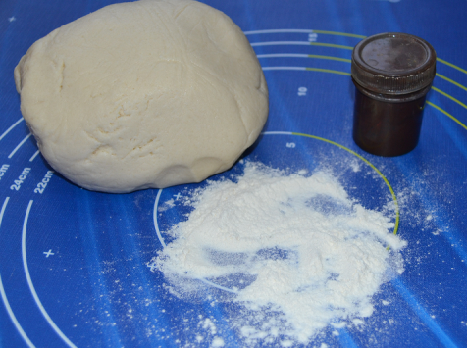
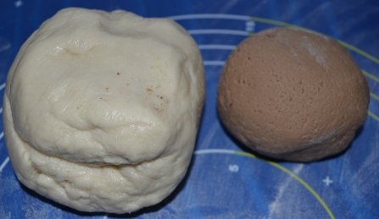
ПОдготовка

Slide 5
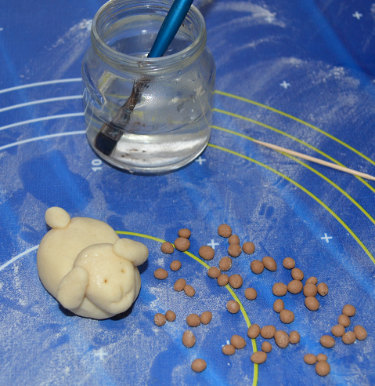
Процесс!

Slide 6
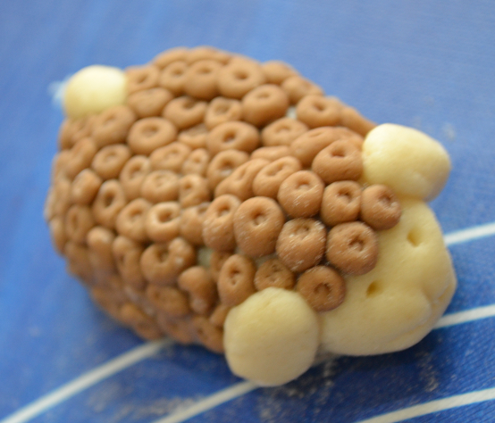
Радуемся результату!

